Slide 1
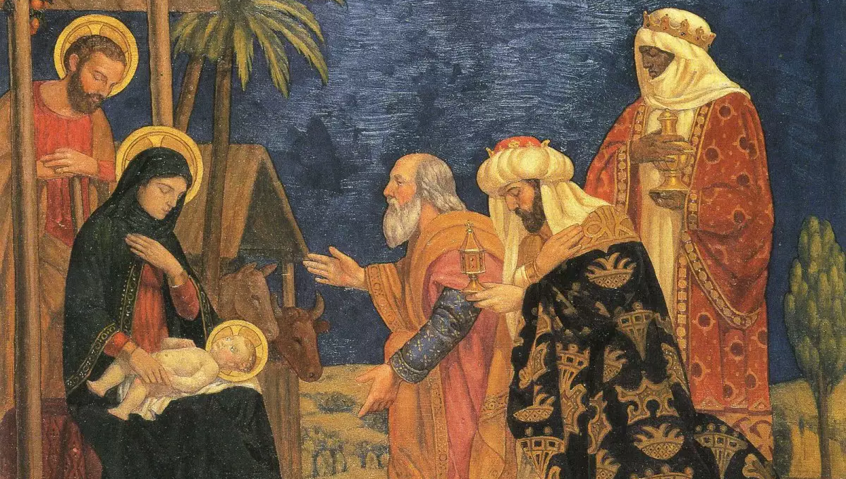
SOLENIDADE DE EPIFANIA DO SENHOR

Slide 2
ENTRADA
EIS QUE VEIO O SENHOR DOS SENHORES,
EM SUAS MÃOS, O PODER E A REALEZA. (BIS)
1. DAI AO REI VOSSOS PODERES, SENHOR DEUS,
VOSSA JUSTIÇA AO DESCENDENTE DA REALEZA!
COM JUSTIÇA ELE GOVERNE O VOSSO POVO,
COM EQUIDADE ELE JULGUE OS VOSSOS POBRES.

Slide 3
ENTRADA
EIS QUE VEIO O SENHOR DOS SENHORES,
EM SUAS MÃOS, O PODER E A REALEZA. (BIS)
2. LIBERTARÁ INDIGENTE QUE SUPLICA,
E O POBRE AO QUAL NINGUÉM QUER AJUDAR.
TODOS OS POVOS SERÃO NELE ABENÇOADOS,
TODAS AS GENTES CANTARÃO O SEU LOUVOR!

Slide 5
ATO PENITENCIAL
SENHOR, REI DA PAZ, TENDE PIEDADE DE NÓS.
SENHOR, TENDE PIEDADE DE NÓS. (2X)

Slide 6
ATO PENITENCIAL
CRISTO, LUZ NAS TREVAS, TENDE PIEDADE DE NÓS.
CRISTO, TENDE PIEDADE DE NÓS. (2X)

Slide 7
ATO PENITENCIAL
SENHOR, IMAGEM DO HOMEM NOVO, TENDE PIEDADE DE NÓS.
SENHOR, TENDE PIEDADE DE NÓS! (2X)

Slide 9
HINO DE LOUVOR
GLÓRIA A DEUS NAS ALTURAS
E PAZ NA TERRA AOS HOMENS POR ELE AMADOS
SENHOR DEUS, REI DOS CÉUS, DEUS PAI TODO PODEROSO

Slide 10
HINO DE LOUVOR
NÓS VOS LOUVAMOS, NÓS VOS BENDIZEMOS
NÓS VOS ADORAMOS, NÓS VOS GLORIFICAMOS
NÓS VOS DAMOS GRAÇAS, POR VOSSA IMENSA GLÓRIA.

Slide 11
HINO DE LOUVOR
SENHOR JESUS CRISTO, FILHO UNIGÊNITO,
SENHOR DEUS, CORDEIRO DE DEUS, FILHO DE DEUS PAI
GLÓRIA A DEUS NAS ALTURAS
E PAZ NA TERRA AOS HOMENS POR ELE AMADOS

Slide 12
HINO DE LOUVOR
VÓS QUE TIRAIS O PECADO DO MUNDO, TENDE PIEDADE DE NÓS
VÓS QUE TIRAIS O PECADO DO MUNDO, ACOLHEI A NOSSA SÚPLICA
VÓS QUE ESTAIS À DIREITA DO PAI,
TENDE PIEDADE DE NÓS

Slide 13
HINO DE LOUVOR
SÓ VÓS SOIS SANTO, SÓ VÓS O SENHOR
SÓ VÓS O ALTÍSSIMO, JESUS CRISTO,
COM O ESPÍRITO SANTO NA GLÓRIA DE DEUS PAI.

Slide 14
HINO DE LOUVOR
GLÓRIA A DEUS NAS ALTURAS
E PAZ NA TERRA AOS HOMENS POR ELE AMADOS
AMÉM!

Slide 16
SALMO RESPONSORIAL
AS NAÇÕES DE TODA A TERRA HÃO DE ADORAR-VOS, Ó SENHOR!

Slide 18
ACLAMAÇÃO
ALELUIA, ALELUIA, ALELUIA, ALELUIA
VIMOS SUA ESTRELA NO ORIENTE E VIEMOS ADORAR O SENHOR.
ALELUIA, ALELUIA, ALELUIA, ALELUIA

Slide 20
APRESENTAÇÃO DAS OFERENDAS
NAS TERRAS DO ORIENTE
SURGIU NOS CÉUS UMA LUZ
QUE VEM BRILHAR SOBRE O MUNDO
E PARA DEUS NOS CONDUZ
QUE VEM BRILHAR SOBRE O MUNDO
E PARA DEUS NOS CONDUZ

Slide 21
APRESENTAÇÃO DAS OFERENDAS
NASCEU JESUS SALVADOR,
ALELUIA, ALELUIA!
É ELE O CRISTO SENHOR,
ALELUIA, ALELUIA!

Slide 22
APRESENTAÇÃO DAS OFERENDAS
NASCEU-NOS HOJE UM MENINO
UM FILHO QUE NOS FOI DADO
É GRANDE E TÃO PEQUENINO
DEUS FORTE É ELE CHAMADO
É GRANDE E TÃO PEQUENINO
DEUS FORTE É ELE CHAMADO

Slide 23
APRESENTAÇÃO DAS OFERENDAS
NASCEU JESUS SALVADOR,
ALELUIA, ALELUIA!
É ELE O CRISTO SENHOR,
ALELUIA, ALELUIA!

Slide 24
APRESENTAÇÃO DAS OFERENDAS
CANTAI COM MUITA ALEGRIA
QUE GRANDE AMOR DEUS NOS TEM
PEQUENO, POBRE, ESCONDIDO
NASCEU POR NÓS EM BELÉM
PEQUENO, POBRE, ESCONDIDO
NASCEU POR NÓS EM BELÉM

Slide 25
APRESENTAÇÃO DAS OFERENDAS
NASCEU JESUS SALVADOR,
ALELUIA, ALELUIA!
É ELE O CRISTO SENHOR,
ALELUIA, ALELUIA!

Slide 27
COMUNHÃO
NÓS VIMOS A SUA ESTRELA NO ORIENTE, E VIEMOS COM PRESENTES ADORAR O SENHOR, ADORAR O SENHOR!
DAI AO REI VOSSOS PODERES, SENHOR DEUS,
VOSSA JUSTIÇA AO DESCENDENTE DA REALEZA

Slide 28
COMUNHÃO
NÓS VIMOS A SUA ESTRELA NO ORIENTE, E VIEMOS COM PRESENTES ADORAR O SENHOR, ADORAR O SENHOR!
COM JUSTIÇA ELE GOVERNE O VOSSO POVO,
COM EQUIDADE ELE JULGUE OS VOSSOS POBRE

Slide 29
COMUNHÃO
NÓS VIMOS A SUA ESTRELA NO ORIENTE, E VIEMOS COM PRESENTES ADORAR O SENHOR, ADORAR O SENHOR!
DAS MONTANHAS VENHA A PAZ A TODO O POVO, E DESÇA DAS COLINAS A JUSTIÇA

Slide 30
COMUNHÃO
NÓS VIMOS A SUA ESTRELA NO ORIENTE, E VIEMOS COM PRESENTES ADORAR O SENHOR, ADORAR O SENHOR!
NOS SEUS DIAS A JUSTIÇA FLORIRÁ
E GRANDE PAZ, ATÉ QUE A LUA PERCA O BRILHO.

Slide 32
PÓS-COMUNHÃO
GLÓRIA A JESUS NA HÓSTIA SANTA,
QUE SE CONSAGRA SOBRE O ALTAR;
E AOS NOSSOS OLHOS SE LEVANTA
PARA O BRASIL ABENÇOAR.

Slide 33
PÓS-COMUNHÃO
QUE O SANTO SACRAMENTO,
QUE É O PRÓPRIO CRISTO JESUS,
SEJA ADORADO E SEJA AMADO,
NESTA TERRA DE SANTA CRUZ.
SEJA ADORADO E SEJA AMADO,
NESTA TERRA DE SANTA CRUZ.

Slide 34
PÓS-COMUNHÃO
GLÓRIA A JESUS, DEUS ESCONDIDO,
QUE VINDO A NÓS NA COMUNHÃO,
PURIFICADO, ENRIQUECIDO,
DEIXA-NOS SEMPRE O CORAÇÃO.

Slide 35
PÓS-COMUNHÃO
QUE O SANTO SACRAMENTO,
QUE É O PRÓPRIO CRISTO JESUS,
SEJA ADORADO E SEJA AMADO,
NESTA TERRA DE SANTA CRUZ.
SEJA ADORADO E SEJA AMADO,
NESTA TERRA DE SANTA CRUZ.

Slide 37
FINAL
SÃO TRÊS REIS QUE CHEGAM LÁ DO ORIENTE
PARA VER UM REI QUE ACABA DE NASCER.
DIZEM QUE UM É BRANCO, O OUTRO, COR DE JAMBO,
O OUTRO REI É NEGRO E QUE VIERAM VER.
O NOVO REI QUE NASCEU, IGUAL ESTRELA NO CÉU!

Slide 38
FINAL
E TRAZEM OURO, INCENSO E MIRRA
PRA FESTEJAR O NOVO REI
QUE TEM PODER E MAJESTADE,
QUE VEM DO CÉU, QUE É DE DEUS,
QUE VAI SOFRER, QUE VAI MORRER,
E QUE NOS LIBERTARÁ.(BIS)

